Slide 1
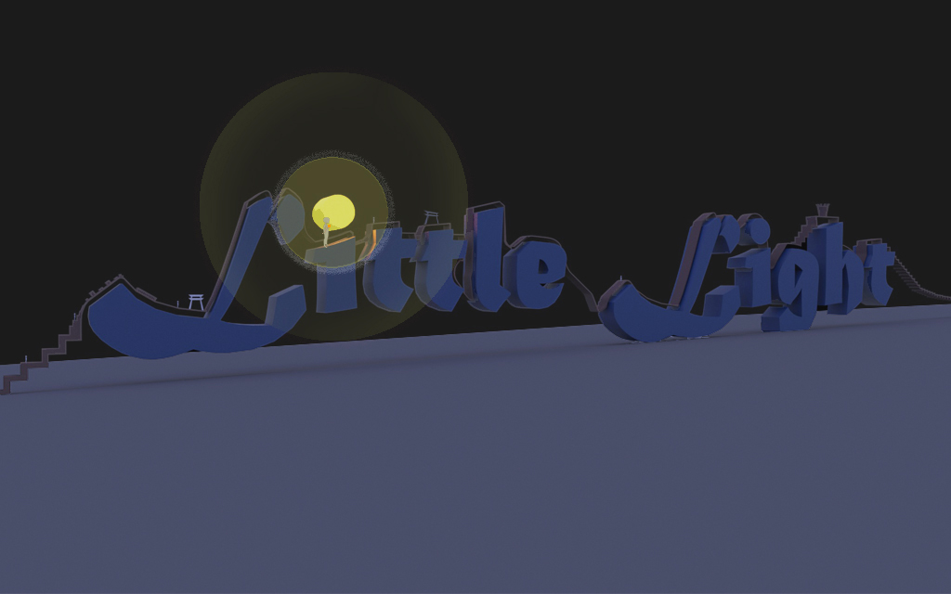
Little Light
宮 史 趙 哲民 川野 敏慎 李 聖喜 周 ヨウソウ 李 ゾンゴウ
叢 玉欣 于 月

Slide 2
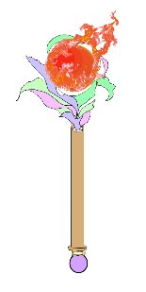
コンセプト
「聖火の火と明かり」
ゲーム内容
聖火の火の性質(明かりや燃やす)を活かし迷い込んだ不思議なステージから身を守りながら脱出する。
ジャンル「ホラーダンジョンアクションゲーム」

Slide 3

ゲーム概要
聖火ランナーとして選ばれた5人の子供たちが走ってる途中、不思議な空間へ迷い込んでしまった…
聖火を駆使して進めるようにしたり、謎を解いたり、妖怪たちから逃げながらゴール(聖火台)を目指す。

Slide 4
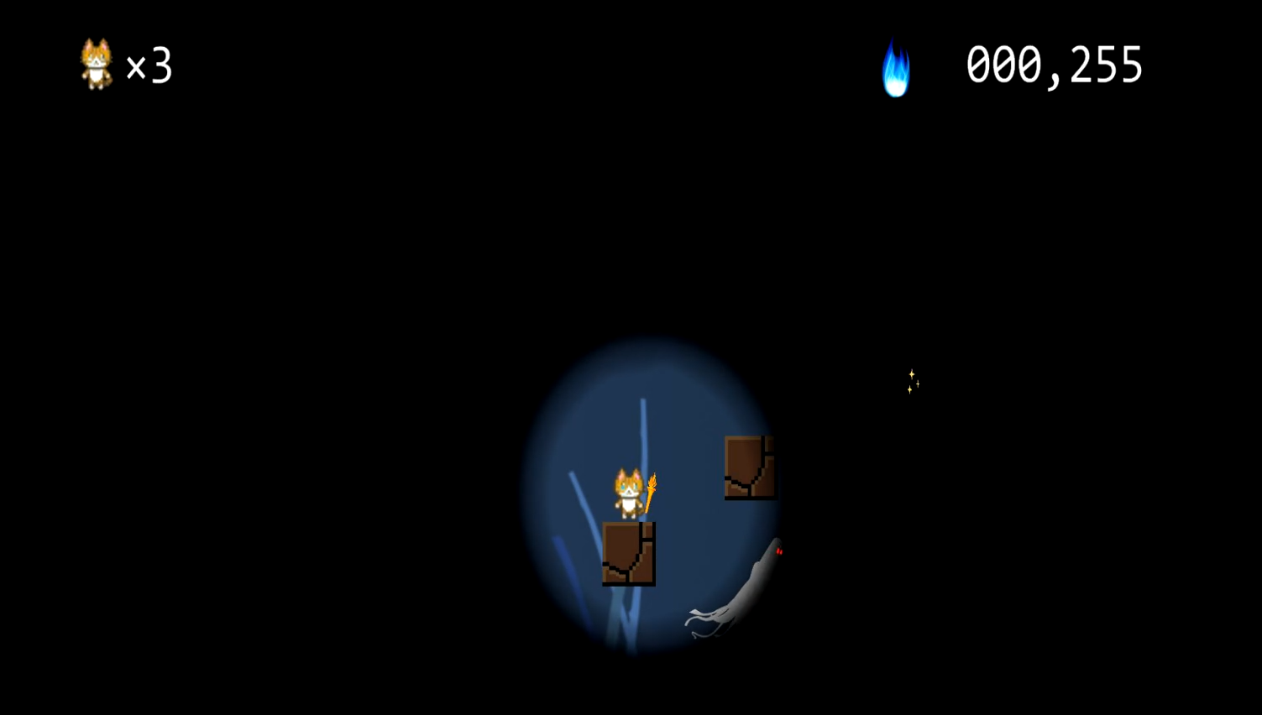
ゲーム画面
ライフ
スコア
ギミックやアイテム
聖火の明かり
お化け

Slide 5
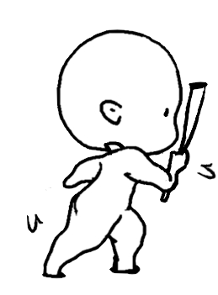

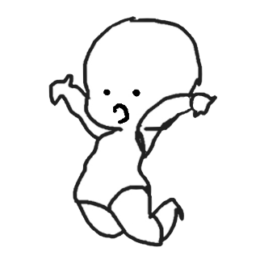




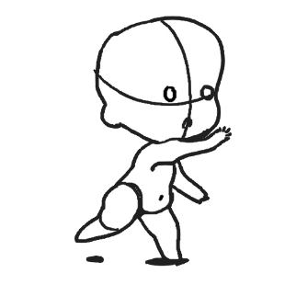


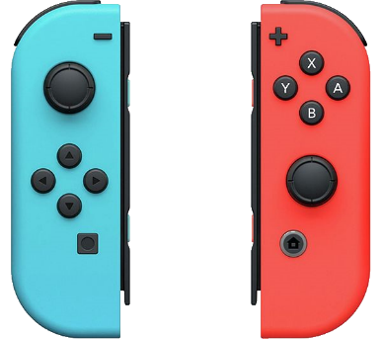
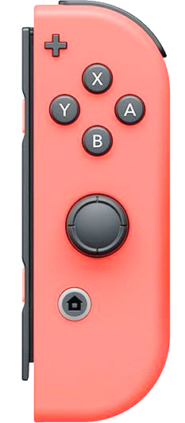
聖火を振る
基本操作
聖火を投げる
移動＆
ジャンプ
振れ！
振れ！
移動
ジャンプ
投げる方向

Slide 6


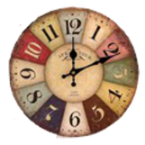

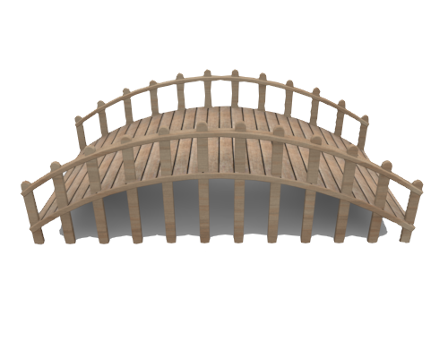
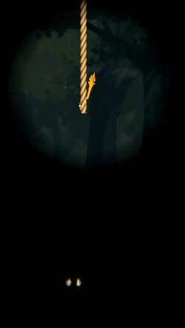


ギミック
基本ギミックや障害物について
茂みに火をつけ通れるように
意味を表すシンボル
ロウソクを灯して安全を確保
ロープを焼き切り道を作る
環境に合わせた環境ギミック

Slide 7





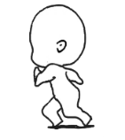
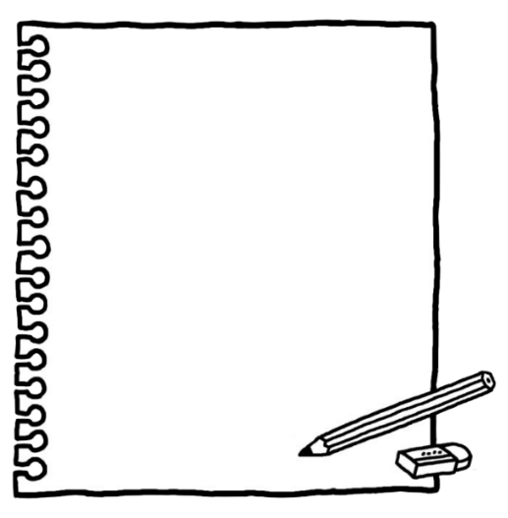

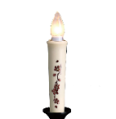


ギミック
謎解きについて
〇
時々現れる謎解きギミック…
×
U→L→R→D
謎を解いてもとの世界へ戻ろう！

Slide 8
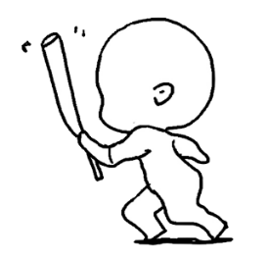
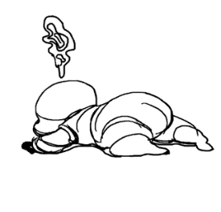


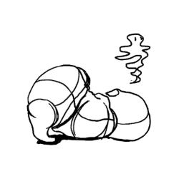
ギミック
聖火の火について
障害物にあたったり
時間が経ったり
火が弱くなると…
ロウソクに火をつけたり
スピードの低下
振れ！
脱出
聖火の火を切らすと…食べられちゃうぞっ💛
振れ！

Slide 9

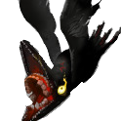

ギミック
妖怪について
暗闇で主に生きている多様な妖怪たち…
明かりがあっても襲ってきたり、火の明かりを奪う妖怪も…⁉

Slide 10
面白さ
斬新な明るさによる体力や、それに伴った妖怪に連れていかれるシステム。
簡単な操作で聖火を振ったり投げて行うアクション。
ほどよいホラー感とアクション性のバランス。
仲間と協力したり、助けたり！見殺しにしたり…
スコア、タイム、両方の様々なランキングで上位を目指す。

